Slide 1
花之歌
语文 六年级 上册 配人教版
主讲人：PPT818
时间: xxx

Slide 2
课前导入

Slide 3
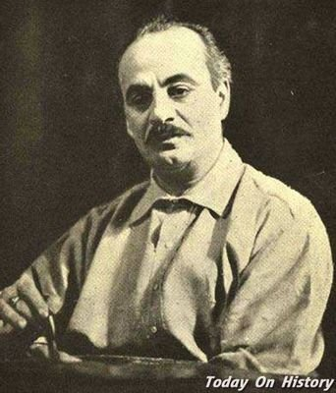
资料链接
纪伯伦：原黎巴嫩诗人、小说家。其主要作品有《泪与笑》《先知》等，蕴含了丰富的社会性和东方精神，不以情节为重，旨在抒发丰富的情感。

Slide 4
字词认读
qióng yùn miǎn yǔ
苍穹 孕育 冠冕 赠予
yè fù jiāng zhuàn suō
摇曳 馥郁 琼浆 鸣啭 婆娑

Slide 5
字词认读
yáo yè
yǐ nǐ
摇 曳
旖 旎
晃荡；飘荡。
柔美的样子。

Slide 6
字词认读
芬芳馥郁：形容盛开的花朵美丽芳香、香气浓厚。
硕大无朋：大的没有可以与之相比的。形容极大。
婆娑起舞：形容盘旋舞动的优美姿态。
心驰神往：整个心思都奔向那里。
顾影自怜：望着自己的影子，自己怜惜自己。
孤芳自赏：指自命清高，自我欣赏。

Slide 7
句段感知
课文把花分别
比作什么呢？
我是大自然的话语，大自然说出来，又收回去，藏在心间，然后又说一遍……
我是星星，从苍穹坠落在绿茵中。
我是诸元素之女：动将我孕育，春使我开放，夏让我成长，秋令我昏昏睡去。
我是亲友之间的礼品，我是婚礼的冠冕，我是生者赠予死者最后的祭献。

Slide 8
句段感知
用丰富的想象，借大自然之口，写出了花儿一年四季由盛开到凋零的周而复始的轮回生长过程。
我是大自然的话语，大自然说出来，又收回去，藏在心间，然后又说一遍……
我是大自然的话语，大自然说出来，又收回去，藏在心间，然后又说一遍……
我是星星，从苍穹坠落在绿茵中。
我是诸元素之女：冬将我孕育，春使我开放，夏让我成长，秋令我昏昏睡去。
我是亲友之间的礼品，我是婚礼的冠冕，我是生者赠予死者最后的祭献。
与第一自然段前后照应，都写出了花儿一年四季轮回生长的过程。
我是诸元素之女：冬将我孕育，春使我开放，夏让我成长，秋令我昏昏睡去。

Slide 9
句段感知
每一句话都以“我是……”的形式开头，形成了并列式的结构，主要写了花儿的成长过程以及它发挥的作用，体现了花儿对大自然的感恩和对人类的奉献。
我是
我是大自然的话语，大自然说出来，又收回去，藏在心间，然后又说一遍……
我是星星，从苍穹坠落在绿茵中。
我是诸元素之女：冬将我孕育，春使我开放，夏让我成长，秋令我昏昏睡去。
我是亲友之间的礼品，我是婚礼的冠冕，我是生者赠予死者最后的祭献。
我是
我是
我是
我是
我是

Slide 10
句段感知
我在原野上摇曳，使原野风光更加旖旎；我在清风中呼吸，使清风芬芳馥郁。我微睡时，黑夜星空的千万颗亮晶晶的眼睛对我察看；我醒来时，白昼的那只硕大无朋的独眼向我凝视。
“千万颗亮晶晶的眼睛”指的是星星；“硕大无朋的独眼”指的是太阳 。用字生动形象地表现了花儿向往光明、追求光明的精神。

Slide 11
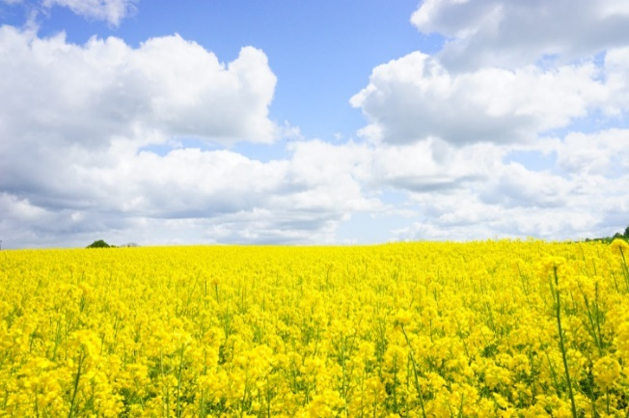
句段感知
我饮着朝露酿成的琼浆，听着小鸟的鸣啭、歌唱；我婆娑起舞，芳草为我鼓掌。
这句话用了比喻和拟人的修辞手法，生动形象地写出了花儿尽情享受生活的美好，无忧无虑、快活成长的情景。表现了花儿乐观向上、积极进取的精神。

Slide 12
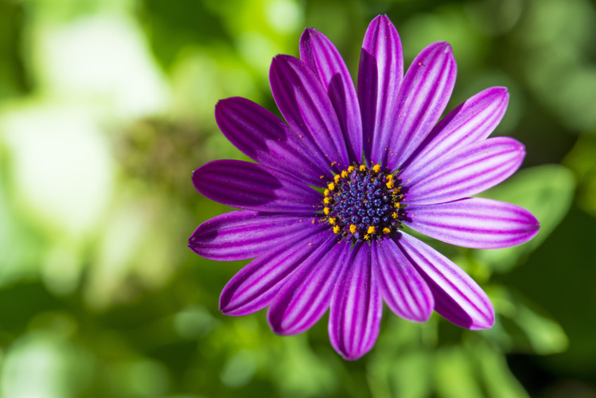
句段感知
我总是仰望高空，对光明心驰神往；我从不顾影自怜，也不孤芳自赏。
“总是”一词，表现了花儿对光明的无限向往与执着追求。“从不、也不”两个词语，表现了花儿毫不吝惜和乐于奉献的精神。

Slide 13
句段感知
而这些哲理，人类尚未完全领悟。
这句话拿“花儿”与人类作对比，委婉地批评了人类不思进取、自私自利等丑恶现象。

Slide 14
句段感知
《花之歌》这首诗，诗人用花的语言来叙述大自然的话语，通过花语的清新流露，表达了诗人对人生、对人类的思考，赞美了花儿乐于奉献、追求光明的精神品质。
主题思想

Slide 15
当堂测评
1. 在正确的读音下面画“√” 。
冠冕（guàn guān） 送行（xíng háng）
朝露（zhāo cháo） 琼浆（jiàng jiāng）
√
√
√
√

Slide 16
当堂测评
2. 把下面的成语补充完整。
芬芳（ ）郁 （ ）大无朋
婆（ ）起舞 心（ ）神往
顾影自（ ） （ ）芳自赏
馥
硕
娑
驰
怜
孤

Slide 17
当堂测评
3. 读句子，注意红色的词语，仿写排比句。
我是亲友之间的礼品，我是婚礼的冠冕，我是生者赠予死者最后的祭献。
我是一只蜜蜂,在祖国的花园里,飞来飞去,为人民酿制甘甜的蜂蜜; 我是一滴雨点,在广阔的原野上，从天而降，滋润干渴的禾苗；我是一株青松，在祖国的边疆，傲然屹立，显示出庄严的身姿。

Slide 18
感谢聆听
语文 六年级 上册 配人教版
主讲人：PPT818
时间: xxx

